Slide 1
ENERGIA PMI
Con il supporto scientifico di REF Ricerche
Immagine: https://it.freepik.com

Slide 2
IL LIBERO MERCATO DELL’ENERGIA ELETTRICA
223
Fornitori di energia elettrica in Liguria
SPESA ANNUALE PER UN BAR
(euro/anno)
La quota di mercato dei primi 10 operatori a livello nazionale presenti sul Portale Offerte
Max: 26.020
66,5%
Max: 19.248
Euro/anno
661*
Le offerte uniche presenti nel mercato energetico in Liguria
Media: 10.545
Media: 10.357
Mediana: 9.111
Mediana: 8.924
Min: 7.386
Min: 8.355
54**
Le offerte uniche proposte dai 10 più importanti fornitori
Nel boxplot rappresentato il 50% dei dati si trova racchiuso all’interno delle «scatole». I «baffi» vengono considerati gli estremi della distribuzione, mentre le osservazioni al di fuori di questi limiti sono considerate outliers. Fonte: elaborazioni BMTI e REF Ricerche su dati Portale Offerte ARERA *Di queste, per 519 non viene specificata la durata contrattuale ** Di queste, per 35 non viene specificata la durata contrattuale

Slide 3
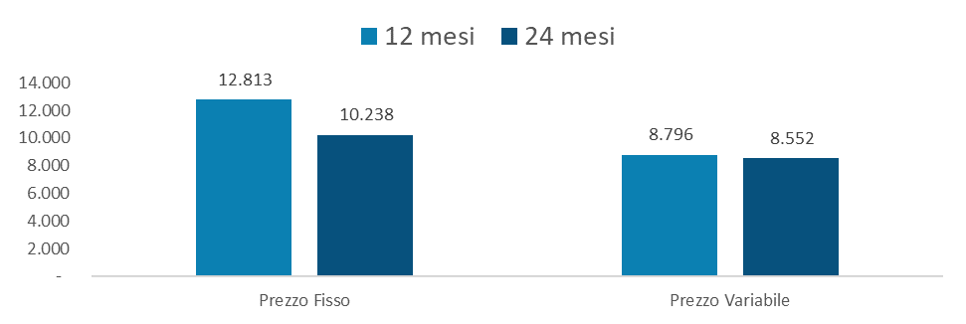
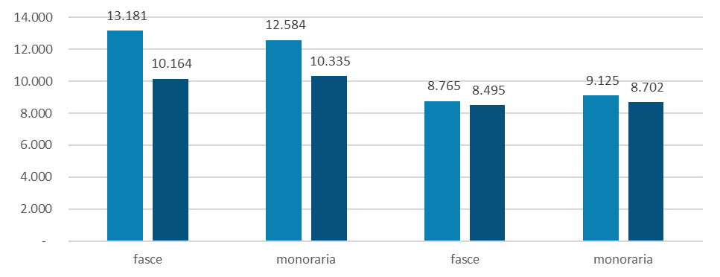
IL LIBERO MERCATO DELL’ENERGIA ELETTRICA
SPESA MEDIA ANNUALE PER UN BAR
(euro/anno, contratti a durata 12 e 24 mesi)
Il costo medio annuo delle offerte con durata 12 mesi
9.201 €
9.207€
Il costo medio annuo delle offerte con durata 24 mesi
Prezzo fisso
Prezzo variabile
Fonte: elaborazioni BMTI e REF Ricerche su dati Portale Offerte ARERA

Slide 4
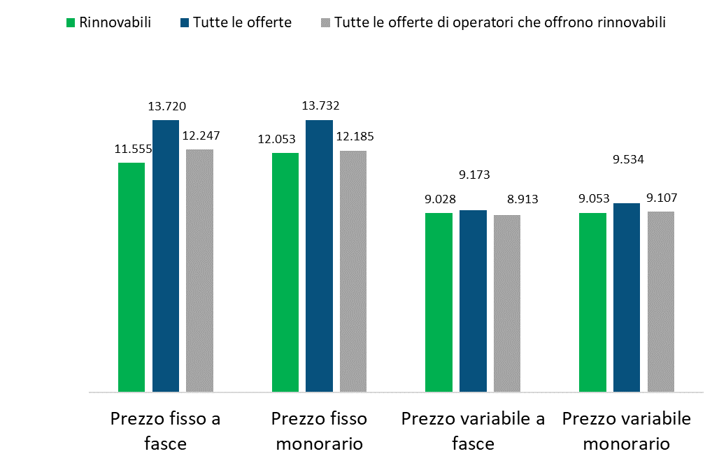
LA SPESA PER L’ENERGIA ELETTRICA RINNOVABILE
LA SPESA MEDIA ANNUALE PER UN BAR
(euro/anno, durata contrattuale non definita)
661
Le offerte uniche presenti nel mercato energetico in Liguria
Le offerte uniche presenti nel mercato energetico in Liguria la cui materia prima proviene da fonti rinnovabili
136
Fonte: elaborazioni BMTI e REF Ricerche su dati Portale Offerte ARERA

Slide 5
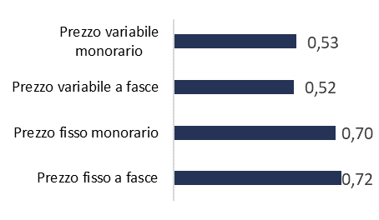
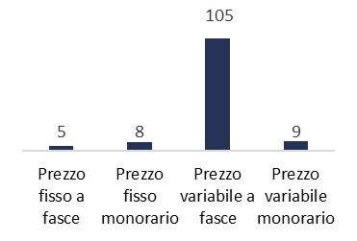
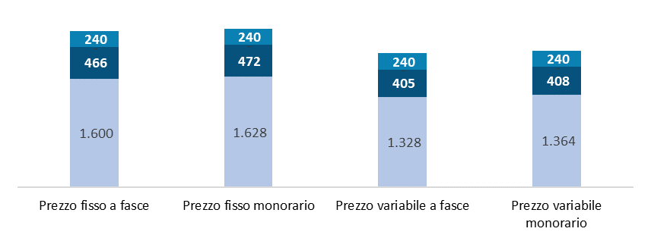
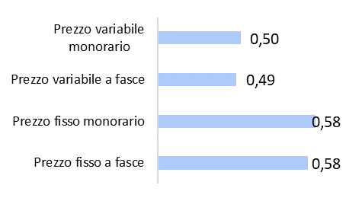
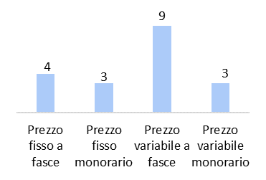
LA SPESA PER L’ENERGIA ELETTRICA NEL MERCATO LIBERO PER UN NEGOZIO DI ORTOFRUTTA
LA SPESA UNITARIA PER UN NEGOZIO DI ORTOFRUTTA, E NUMERO DI OFFERTE RILEVATE PER TIPOLOGIA
(euro/kWh, durata contrattuale di 12 mesi)
COMPOSIZIONE DELLA BOLLETTA DI ENERGIA ELETTRICA PER UN NEGOZIO DI ORTOFRUTTA
(euro, durata contrattuale di 12 mesi)
2.886
2.785
2.073
2.116
12 mesi
(euro/kWh, durata contrattuale di 24 mesi)
(euro, durata contrattuale di 24 mesi)
2.306
2.340
1.968
1.988
24 mesi
Fonte: elaborazioni BMTI e REF Ricerche su dati Portale Offerte ARERA

Slide 6
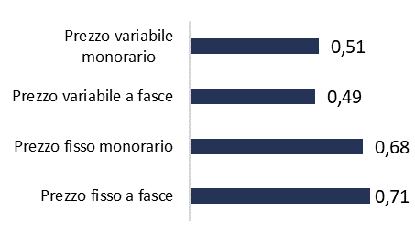
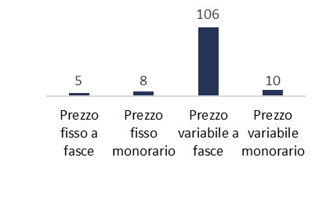
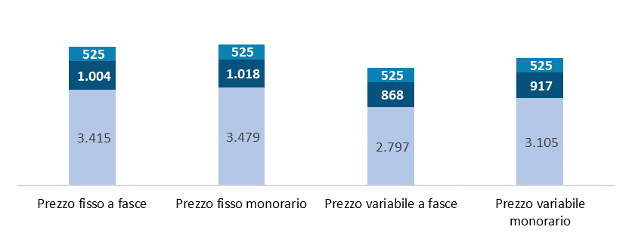
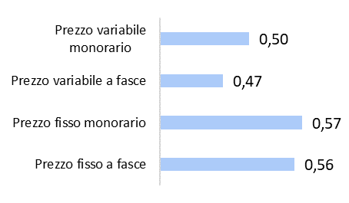
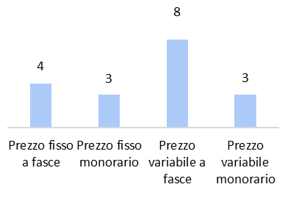
LA SPESA PER L’ENERGIA ELETTRICA NEL MERCATO LIBERO PER UN PARRUCCHIERE
LA SPESA UNITARIA PER UN PARRUCCHIERE, E NUMERO DI OFFERTE RILEVATE PER TIPOLOGIA
(euro/kWh, durata contrattuale di 12 mesi)
COMPOSIZIONE DELLA BOLLETTA DI ENERGIA ELETTRICA PER UN PARRUCCHIERE
(euro, durata contrattuale di 12 mesi)
6.358
6.102
4.411
5.551
12 mesi
(euro/kWh, durata contrattuale di 24 mesi)
(euro, durata contrattuale di 24 mesi)
5.016
5.094
4.262
4.536
24 mesi
Fonte: elaborazioni BMTI e REF Ricerche su dati Portale Offerte ARERA

Slide 7
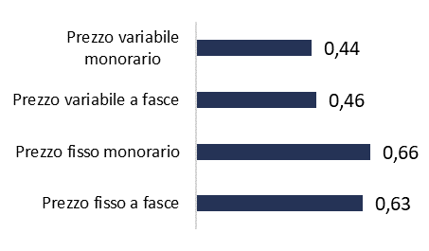
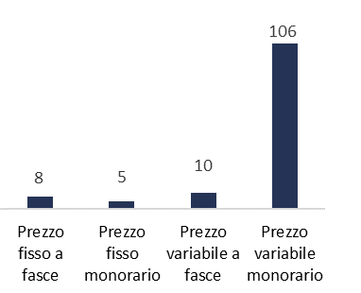
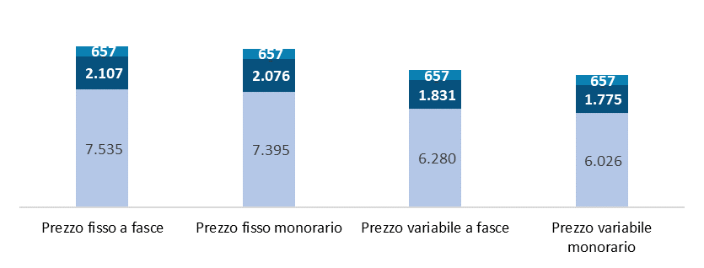
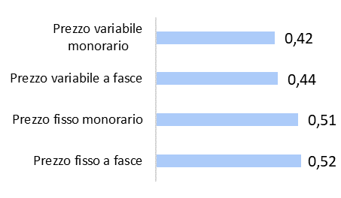
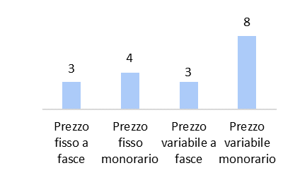
LA SPESA PER L’ENERGIA ELETTRICA NEL MERCATO LIBERO PER UN BAR
LA SPESA UNITARIA PER UN BAR, E NUMERO DI OFFERTE RILEVATE PER TIPOLOGIA
(euro/kWh, durata contrattuale di 12 mesi)
COMPOSIZIONE DELLA BOLLETTA DI ENERGIA ELETTRICA PER UN BAR
(euro, durata contrattuale di 12 mesi)
12.584
13.181
9.125
8.765
12 mesi
(euro/kWh, durata contrattuale di 24 mesi)
(euro, durata contrattuale di 24 mesi)
10.335
13.181
8.702
8.495
24 mesi
Fonte: elaborazioni BMTI e REF Ricerche su dati Portale Offerte ARERA

Slide 8
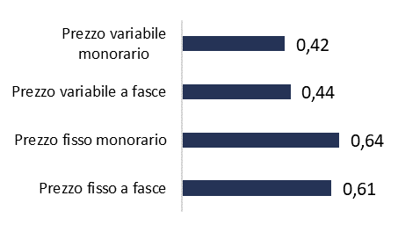
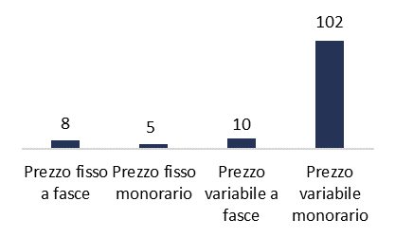
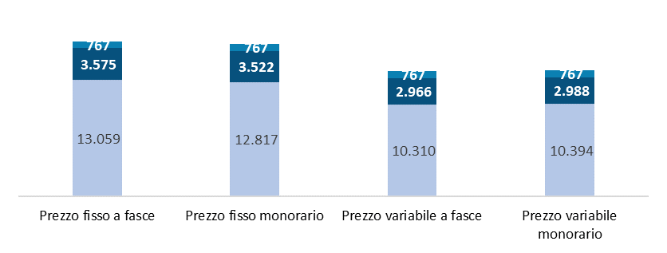
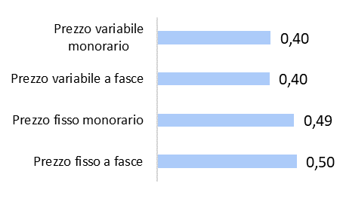
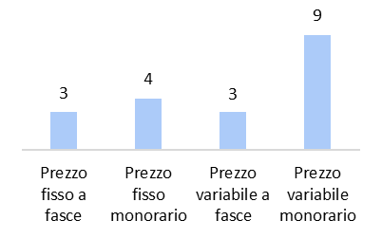
LA SPESA PER L’ENERGIA ELETTRICA NEL MERCATO LIBERO PER UN NEGOZIO DI SURGELATI
LA SPESA UNITARIA PER UN NEGOZIO DI SURGELATI, E NUMERO DI OFFERTE RILEVATE PER TIPOLOGIA
(euro/kWh, durata contrattuale di 12 mesi)
COMPOSIZIONE DELLA BOLLETTA DI ENERGIA ELETTRICA PER UN NEGOZIO DI SURGELATI
(euro, durata contrattuale di 12 mesi)
21.244
22.406
15.491
14.666
12 mesi
(euro/kWh, durata contrattuale di 24 mesi)
(euro, durata contrattuale di 24 mesi)
17.402
17.106
14.019
14.146
24 mesi
Fonte: elaborazioni BMTI e REF Ricerche su dati Portale Offerte ARERA

Slide 9
NOTA METODOLOGICA
Il portale offerte luce e gas (ARERA) è stato interrogato il 2 Agosto 2022, ottenendo le singole offerte presenti sul mercato libero e caricate sul portale. Le offerte considerate nel presente studio devono quindi considerarsi attive al momento dell’estrazione dei dati;
Sono stati definiti 4 profili tipo di imprese;
La suddivisione del consumo nelle tre fasce (F1, F2 ed F3) è stata effettuata secondo la logica standardizzata del Portale (44%, 24% e 32%);
L’analisi è stata effettuata sul capoluogo di provincia di Genova, e in seguito sui capoluoghi di Regione italiani. Non sono state riscontrate tariffe territoriali presenti in Liguria ma non presenti sul resto del territorio;
Ai fini delle analisi sono stati selezionati i 10 fornitori con le maggiori quote di mercato nazionali (fonte ARERA) presenti in Liguria;
La spesa annua è stata calcolata al lordo di eventuali sconti una tantum applicati dal fornitore;
La spesa annua è stata calcolata come media aritmetica di tutte le offerte presenti sul Portale.

